Slide 1
CEPC真空系统预研方案
董海义
12/26/2018

Slide 2
报告内容
任务目标
真空盒研制
RF屏蔽波纹管研制
真空盒内表面镀NEG薄膜
验收指标
经费预算
进度安排
总结

Slide 3
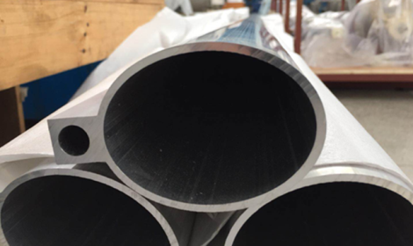
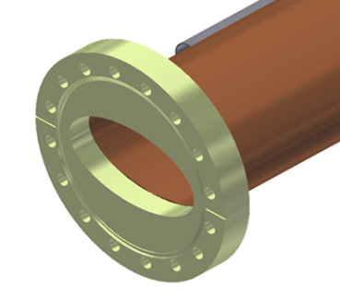
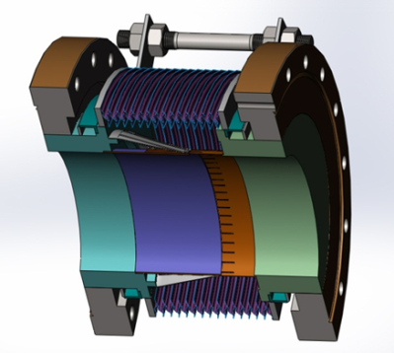
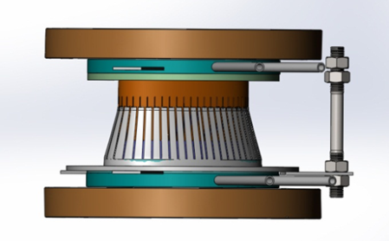
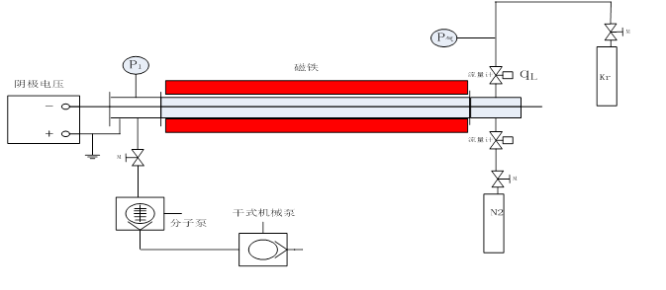
任务目标
通过选择铝和铜两种不同材料制造弯转真空盒，掌握真空盒的设计和分析计算方法，摸索真空盒的拉伸、挤压成型、焊接和清洗工艺，实现国产化批量生产。
研究RF屏蔽波纹管设计方法和加工、焊接工艺，完成样机研制。
建立长真空盒镀吸气剂膜实验装置，掌握镀膜方法和工艺参数。完成铜真空盒内表面镀吸气剂膜，并进行参数测试。

Slide 4
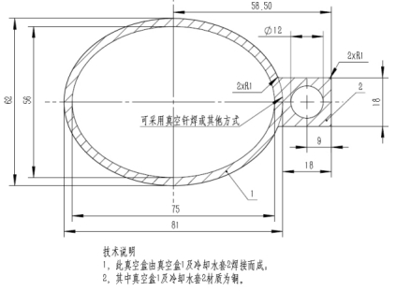
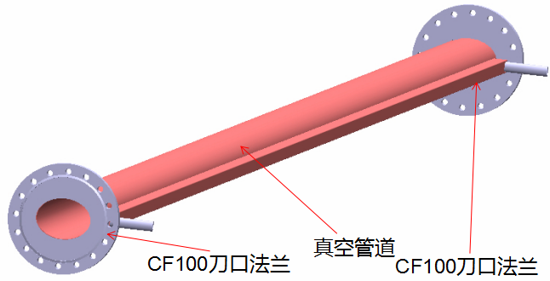
CEPC 铜/铝真空盒
研制带水冷铜真空盒2根（1.5m、6m）
研制带水冷铜真空盒2根（1.5m、6m）
材质 | 6061、TU1
截面尺寸 | 椭圆形，侧面带水冷管
尺寸规格 | 6000mm和1500mm两种规格
数量 | 每种材质每种规格各1件
真空要求 | 真空漏率≤2.0*10⁻¹⁰Torr·L/s
直线度 | <0.5mm@6m; <0.2@1.5m

Slide 5
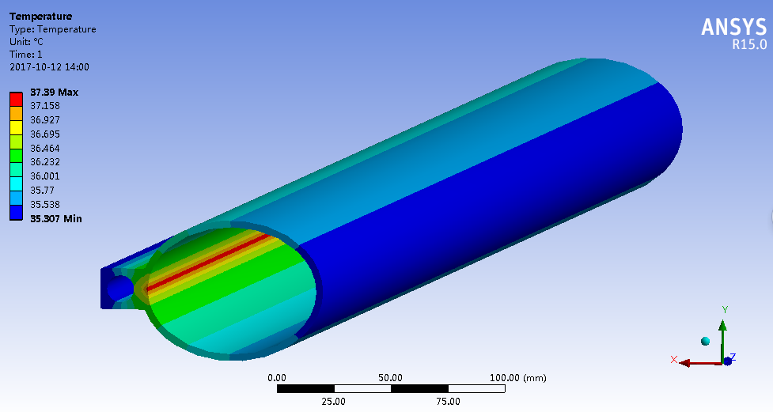
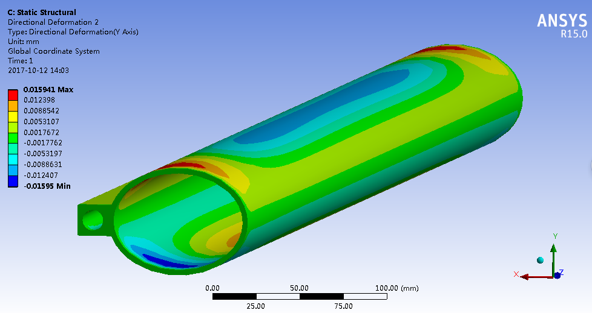
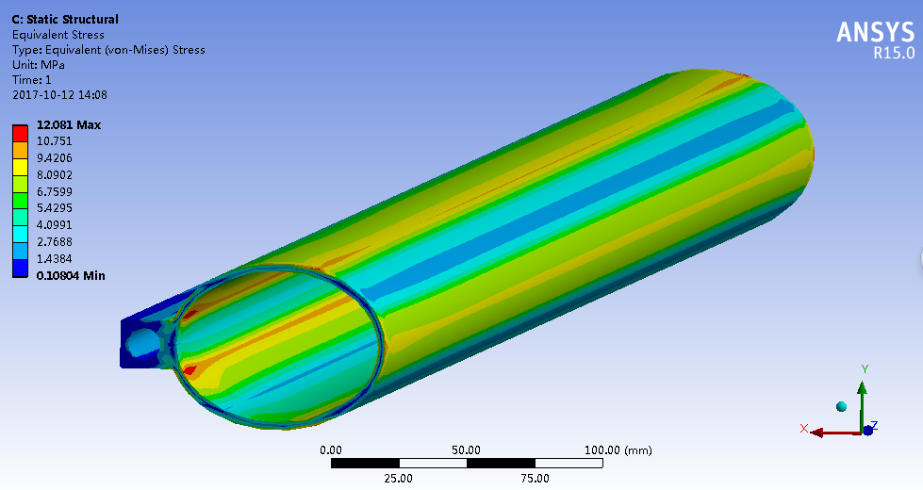
设计计算
真空盒椭圆内径75×56，壁厚3，同步光功率464W/m，外表面对流换热系数选为2×10⁻⁵W/mm².℃，冷却水的换热系数取1×10⁻³W/mm².℃及3×10⁻³W/mm².℃，考虑抽真空后，热和结构的耦合，计算此情况下应力、变形和温度。
序号 | 材料 | 光子功率位置 | 冷却水对流换热系数（W/mm².℃） | 最大温度（℃） | X方向最大变形(mm) | Y方向最大变形(mm) | Z方向最大变形(mm/m) | 最大应力（MPa）
1 | 铜 | 冷却水侧 | 1×10⁻³ | 37.39 | 0.033 | 0.016 | 0.25 | 12
2 | 铝 | 冷却水侧 | 1×10⁻³ | 39.9 | 0.06 | 0.029 | 0.335 | 15.7
3 | 铜 | 非冷却水侧 | 1×10⁻³ | 53.7 | 0.468 | 0.013 | 0.53 | 12.8
4 | 铝 | 非冷却水侧 | 1×10⁻³ | 78.3 | 1.3448 | 0.019 | 1.175 | 15.918
5 | 铜 | 冷却水侧 | 3×10⁻³ | 30.503 | 0.03 | 0.017 | 0.13 | 12.26
6 | 铝 | 冷却水侧 | 3×10⁻³ | 32.97 | 0.046 | 0.033 | 0.18 | 14.965
7 | 铜 | 非冷却水侧 | 3×10⁻³ | 47.946 | 0.47 | 0.016 | 0.43 | 12.79
8 | 铝 | 非冷却水侧 | 3×10⁻³ | 74 | 1.38 | 0.022 | 1.07 | 15.889

Slide 6
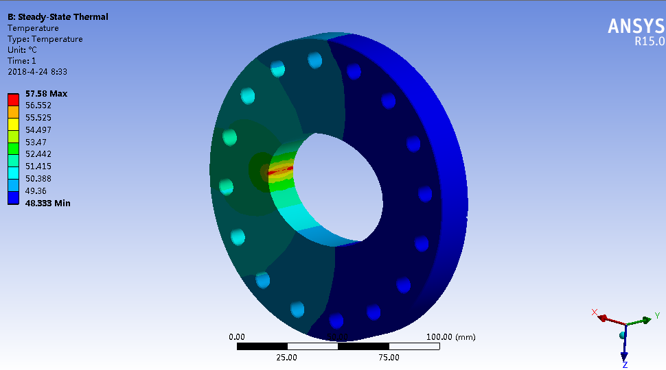
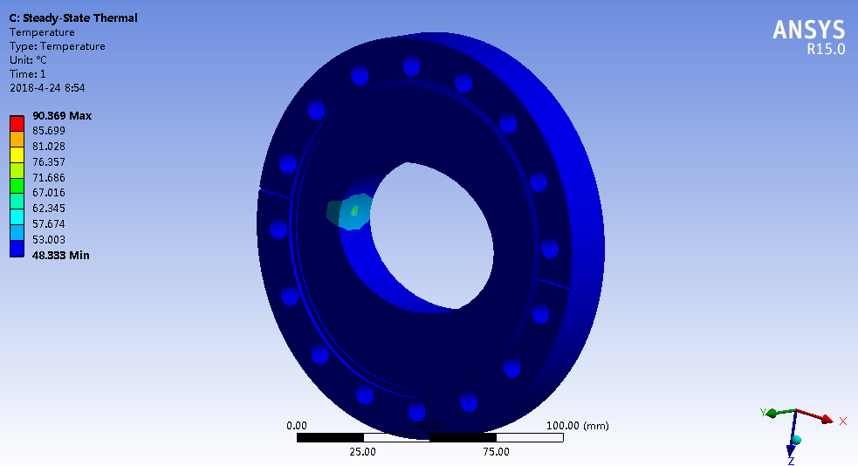
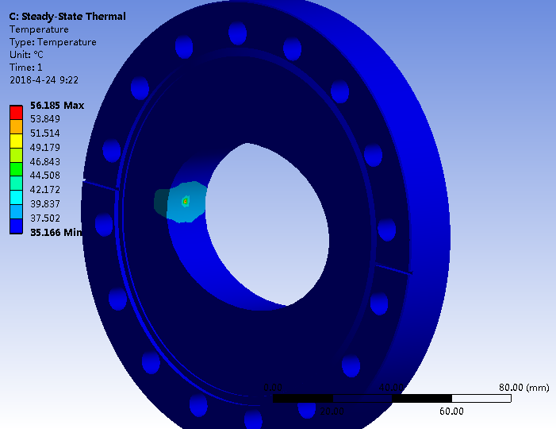
设计计算
CF100法兰椭圆内径75×56,分两种边界条件进行计算
 | 边界条件 | 最高温度（℃） | 法兰整体温度差（℃） | 评价
1 | 内表面高度为1mm的矩形区域加载热载荷5W | 58 | 10 | 满足需求
2 | 1.2mm的圆形区域加载热载荷5W | 90 | 40 | 满足需求
3 | 内表面直径为1.2mm的圆形区域加载热载荷2.5W | 56 | 20 | 满足需求

Slide 7
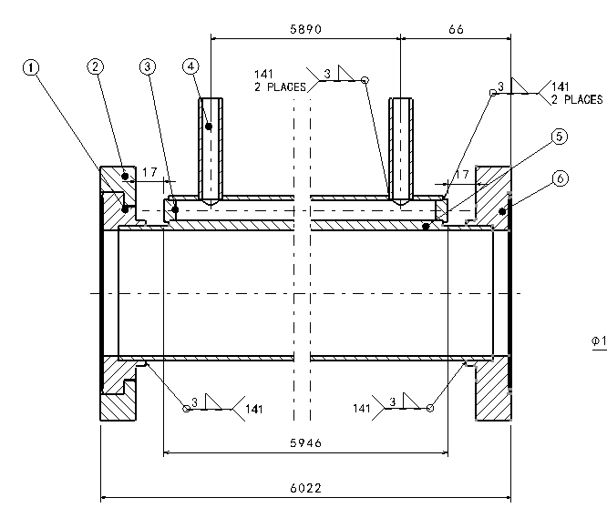
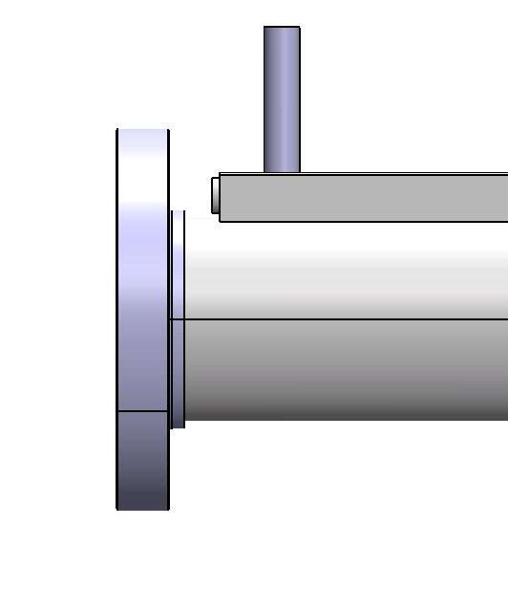
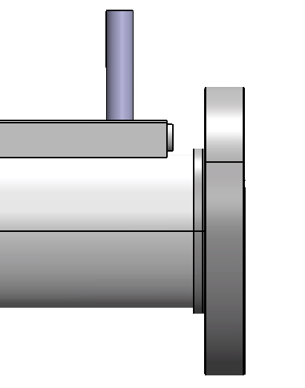
研制工艺（铝真空盒）
1.真空管道结构
CF100刀口活套法兰
CF100刀口法兰
铝真空盒真空管道采用6061成型管材，两端刀口法兰一端做成活套法兰，法兰材料选择为钢铝复合板，法兰与真空管道采用手工交流氩弧焊焊接，水管堵头及水管接头材质为6061，焊接采用手工交流氩弧焊焊接。

Slide 8
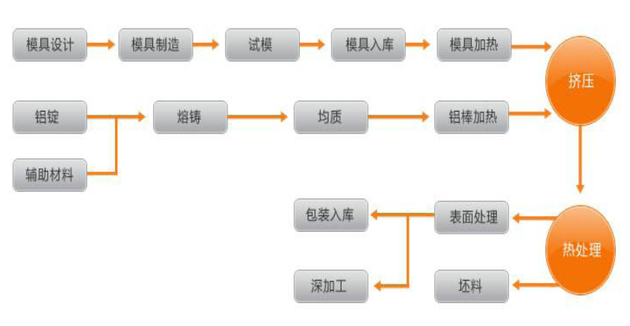
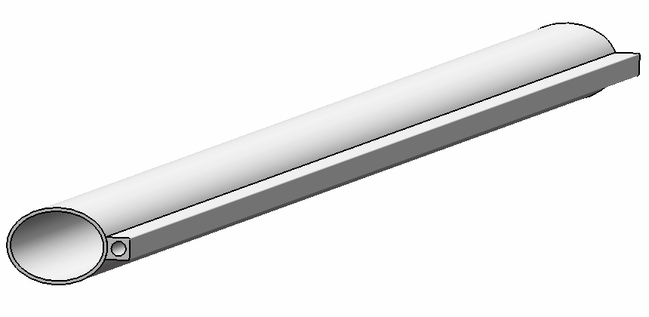
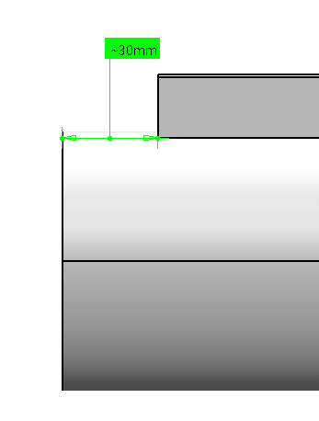
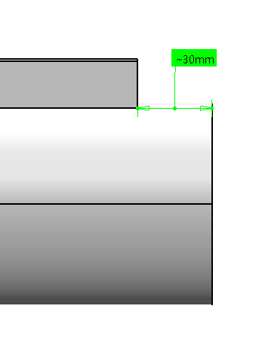
2. 真空管道工艺
铝真空盒采用模具热挤压成型（精度可达到0.1mm以内），具体成型工艺如下：
数控加工侧面冷却水管，冷却水管距离真空管道端口30mm；加工上端进出水口接头焊接孔，加工完成后对真空腔及水路进行真空检漏

Slide 9
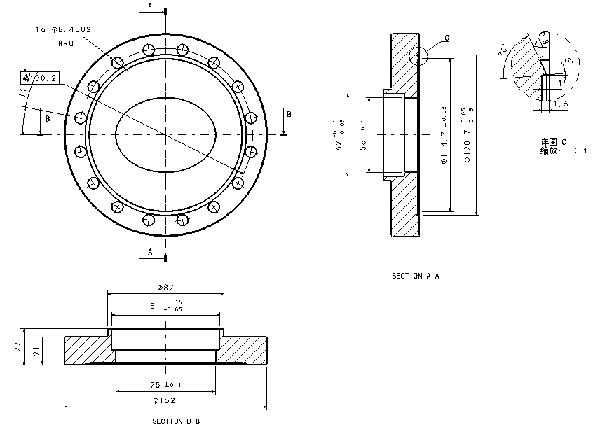
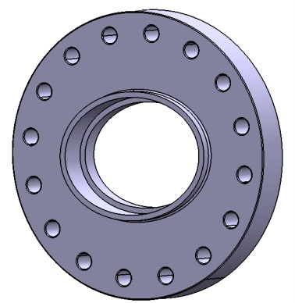
3.刀口法兰加工
原材料检测，原材料为钢铝复合板，对原材料进行超声探伤，确认焊接面无缺陷。
下料车床加工法兰。
数控加工中心铣法兰椭圆形定位面及椭圆形焊接突出台阶。
数控钻16- Φ8.4通孔，注意孔与椭圆形长轴的夹角角度。
按照超高真空要求清洗。
法兰检漏（钢铝焊缝检漏）。

Slide 10
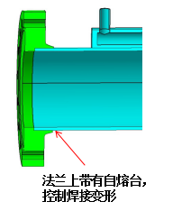
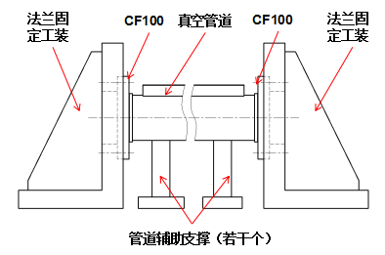
4. 真空管道焊接
两端法兰焊接：用螺栓将法兰固定在工装上，激光跟踪仪检测两端法兰的平行度和尺寸，检测合格后固定工装。
焊接从外部圆周焊接，法兰自熔台与真空管道焊接，设计焊接自熔台能够有效减小焊接变形。
焊接进出水管。
焊后检测（尺寸检测、真空检测，冷却水管打压检测）。

Slide 11
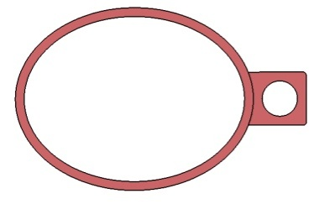
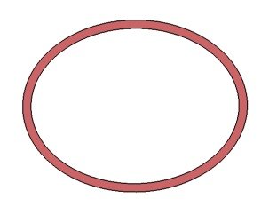
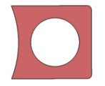
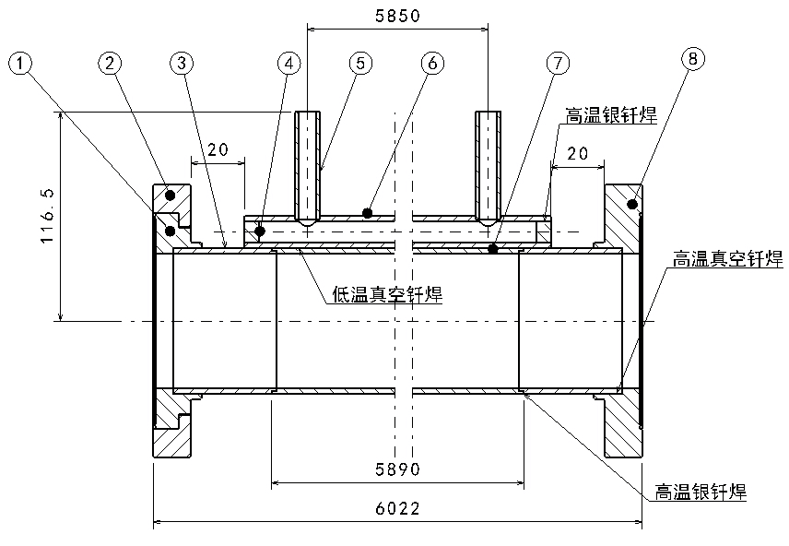
研制工艺（铜真空盒）
1.真空管道及法兰工艺
铜TU1真空管道无法像铝6061真空管道采用模具一次成型，但可通过模具做出椭圆形真空腔和冷却水管，最终通过焊接的方式将椭圆形真空腔与冷却水管焊接成型。
法兰材质选择为不锈钢，一端法兰采用活套形式。
法兰、真空管道采用高温钎焊料焊接，冷却水管采用低温钎焊料焊接，焊接顺序为：高温钎焊焊缝先焊接，然后在焊接低温钎焊料焊缝。
真空管道
真空腔
冷却水管

Slide 12
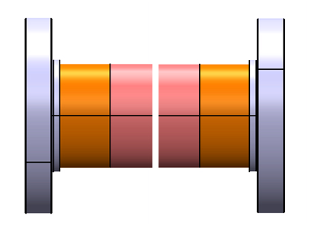
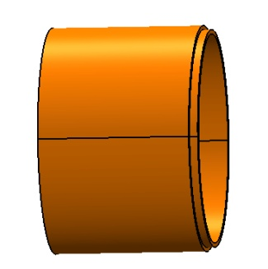
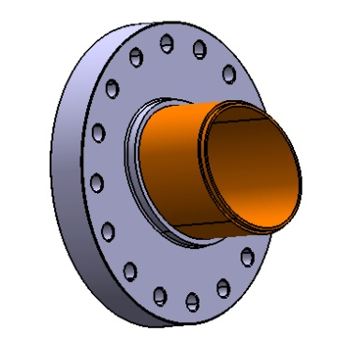
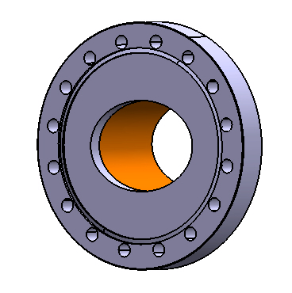
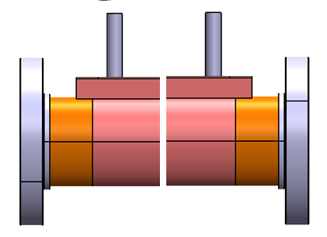
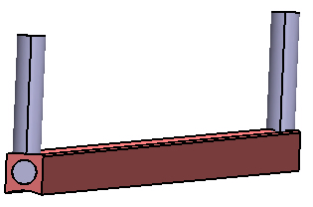
2. 工艺流程
真空检漏
过渡段加工
过渡段与法兰真空钎焊
焊后加工两端刀口
火焰银钎焊过渡段组件
真空检漏
打压检漏真空检漏
清洗、真空检漏烘烤250℃真空检漏
低温焊料真空钎焊（自制工装）冷却水管
火焰银钎焊冷却水管接头及堵头

Slide 13
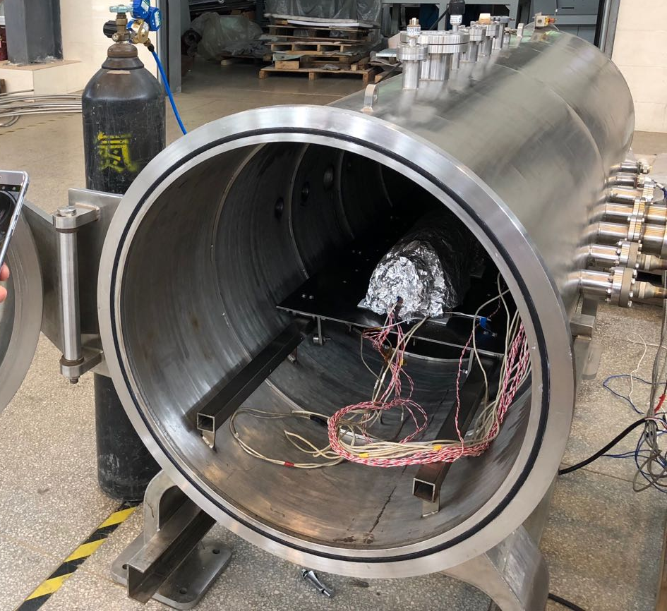
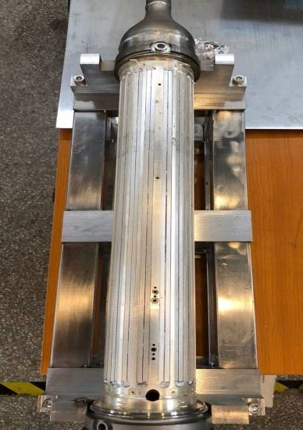
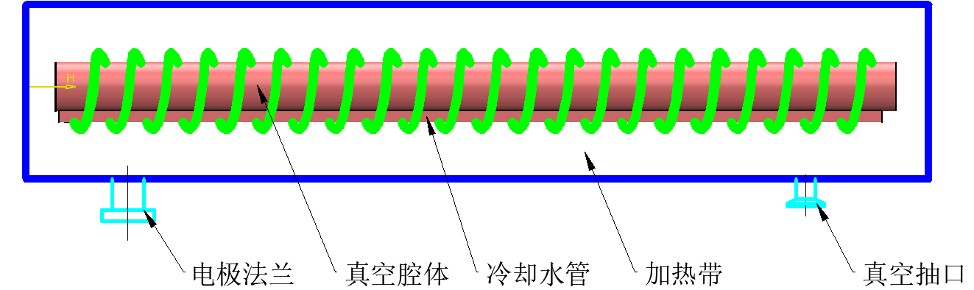
3. 真空管道焊接工艺
TU1管焊接目前有氩弧焊、火焰钎焊、感应钎焊、真空钎焊等，前3种焊接变形难以控制，因此首选真空钎焊。
6m长度超出真空钎焊炉尺寸，无法焊接。
本次焊接采用自制工装进行真空钎焊，其焊接原理如图所示。
焊料的选择： Cd79ZnAg。
自制真空钎焊工装焊接

Slide 14
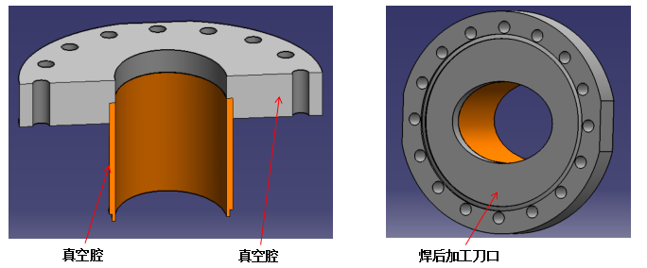
4. 法兰工艺
法兰与真空腔采用真空钎焊,真空腔插入法兰内8mm深度，焊接后加工法兰刀口

Slide 15
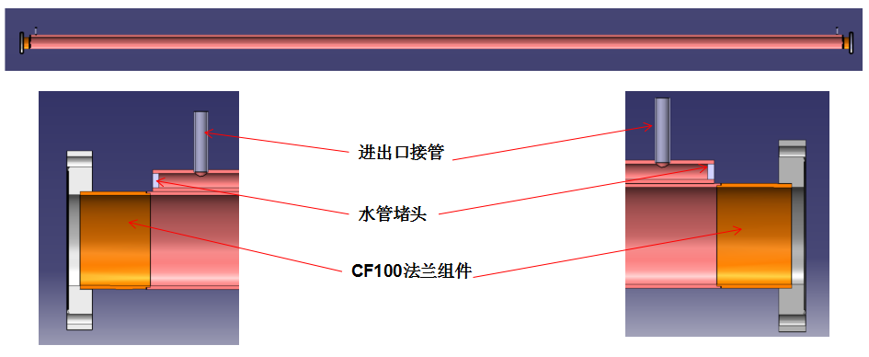
5. 真空盒焊接工艺
进出口接管、水管堵头及法兰组件采用火焰钎焊焊接，焊料选择为： BAg45CuZn ，焊接过程中冷却水管与真空管道脱焊地方在焊接过程中再次添加焊料补焊。法兰组件火焰钎焊位置与真空钎焊位置留有35mm安全距离。

Slide 16
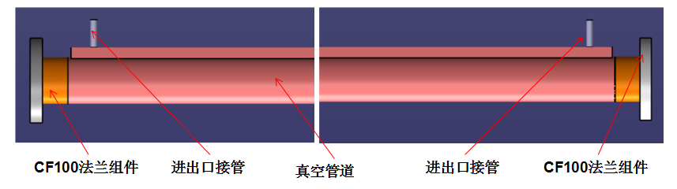
6. TU1真空盒其他焊接工艺摸索
火焰钎焊工艺方案：结构尺寸不变，CF100法兰组件工艺不变；冷却水管与真空腔体火焰钎焊，焊料选择：Cd79ZnAg；CF100法兰组件与、进出口接管采用火焰钎焊，焊料选择：BAg45CuZn；焊接时使用6061管道焊接工装固定两端CF100法兰组件。
氩弧焊接工艺方案：结构尺寸不变，CF100法兰组件工艺不变；冷却水管与真空腔体采用氩弧焊接；CF100法兰组件、进出口接管采用火焰钎焊，焊料选择： BAg45CuZn ；焊接时同样使用6061管道焊接工装固定两端C100法兰组件。

Slide 17
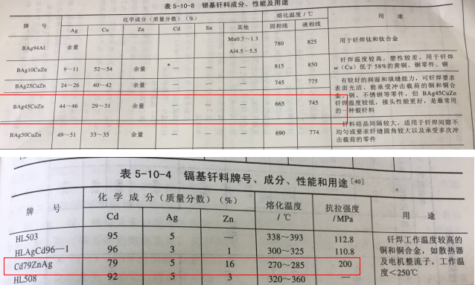
焊接过程中使用的焊料

Slide 18
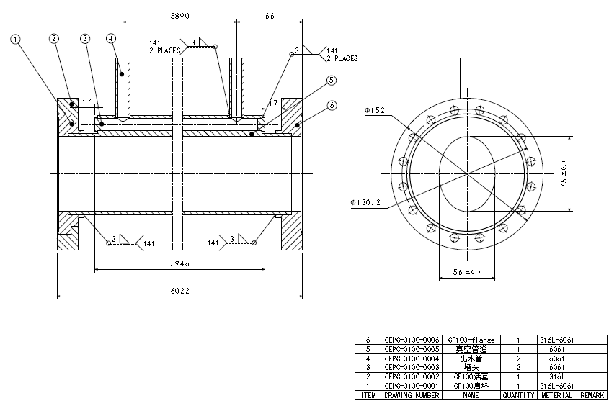
铝真空盒工程图

Slide 19
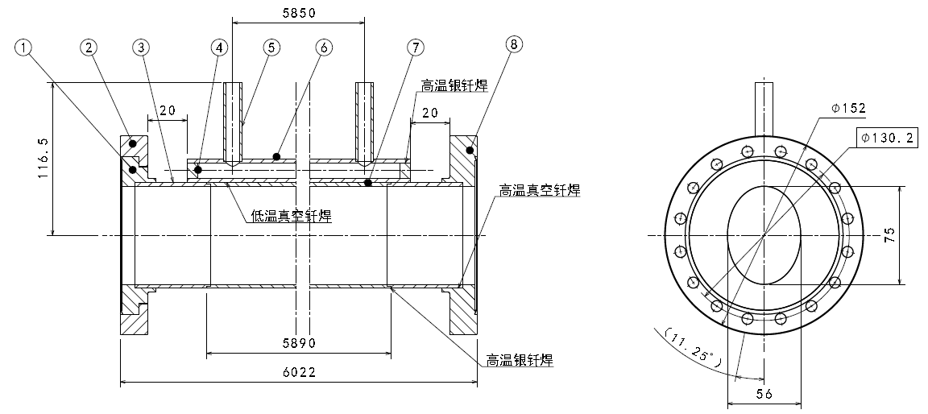
铜真空盒工程图

Slide 20

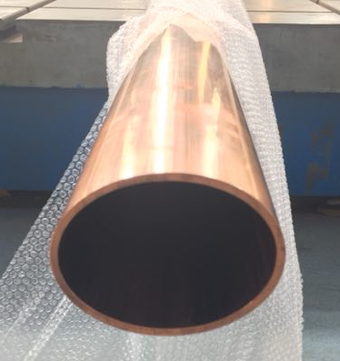
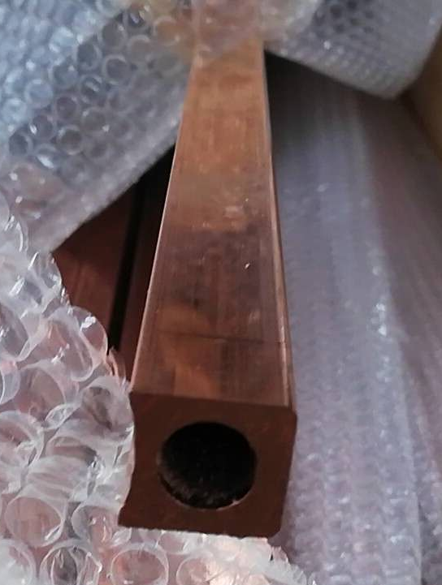
真空盒目前进展
铝管，铜管已到货，按照图纸进行尺寸检测，椭圆形内腔尺寸：56.04mm*74.94mm，尺寸均满足要求。
直线度检测：将真空管道放在平台上，塞尺检测，0.5mm塞尺无法塞入。

Slide 21
RF屏蔽波纹管
RF屏蔽波纹管的主要功能是用于补偿真空盒的热胀冷缩，并且由于安装和准直的要求，调整真空盒的横向、纵向和角偏移。指型RF屏蔽结构的关键点之一是接触力的强度。每一个接触指应该与束流管道有一个适当的接触力，从而保持足够的电接触，以免产生高频电流。接触力越大，电接触越好，但在机械运动时磨损也越严重（产生尘粒）。因此，为了避免在接触点过热和产生打火现象，研究最小的接触力是重要的。考虑到同步辐射光反射功率、焦耳热、在真空盒内表面的高次模热负载以及漏进波纹管的高次模功率，在RF屏蔽波纹管组件设计时要分析和计算热负载，决定是否安装冷却水通道。通过样机研制可以掌握RF屏蔽波纹管设计方法和加工、焊接工艺。

Slide 22
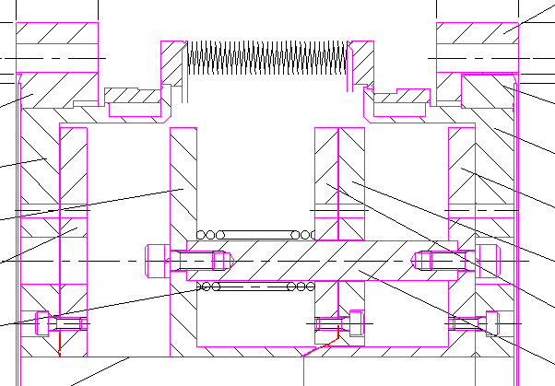
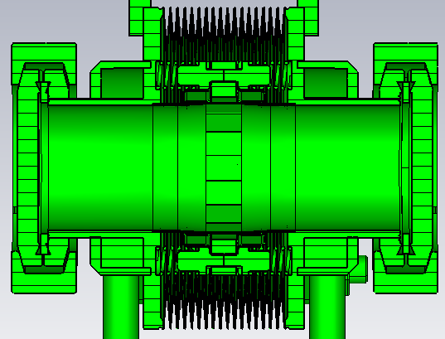
高频屏蔽结构形式
目前国内外采用的高频屏蔽结构形式主要有双指型、梳形、金属网套型、 Ω型等，结构特点如图：
“PLS” 型 双指型 梳型
金属网格套型 Ω型

Slide 23
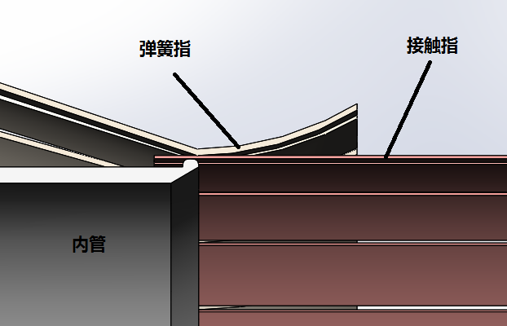
双指型RF屏蔽结构形式
双指型RF屏蔽波纹管在国内外大量采用，可靠性高，允许较大的拉伸、压缩和偏移量，故采用双指型结构。
接触指搭在内管外形成镜向通路，最外侧弹簧指对接触指施加压力保证接触良好。

Slide 24
RF屏蔽波纹管总体结构
波纹管组件
弹簧指组件
RF屏蔽波纹管由波纹管组件、弹簧指组件、接触指组件、水冷组件及法兰等组成，总长140mm，波纹管内/外径为：125mm/145mm，接伸/压缩量为：5mm/12mm，利用支撑杆上的开口销来限位。
焊接顺序：各组件分别焊接 波纹管组件固定 弹簧指组件插入波纹管焊接 接触指插入弹簧指后与波纹管组件焊接 水冷组件焊接 法兰焊接
接触指组件

Slide 25
弹簧指结构
弹簧指三维模型
_{设计特点：}
_{1、弹簧指端部为突出曲面，保证点接触，避免产生不稳定接触；}
2、出于成型考虑，分为上下两片，成型后氩弧焊点焊在不锈钢压环上；
_{3、弯折部分与弹簧指根部分开，确保应力状态；}
3、尝试两种接触方案，一种接触点位于内管棱线，弹簧指压力与波纹管轴线
垂直，减小行程阻力；另一方案接触点位于内管斜面上，减小内管与接触指
_{台阶以减小阻抗；}
4、弹簧指材料为0.4mm厚Inconel 625，接触指为0.2mm厚C17200,宽度随位置
_{变化；}
_{5、内管与接触指台阶为1mm和0.7mm；}
_{6、设计接触力为125±25g。}

Slide 26
弹簧指成形
难点：弹簧指成型，需进行大量实验
技术路线：利用右图装置验证工艺：
接触指先用螺栓固定方式，实验弹簧
指成型、热处理等工艺，待工艺实验
成熟后进行钎焊工艺实验。
弹簧指拟定工艺顺序：板材切割→端部曲面冲压→模压成形

Slide 27
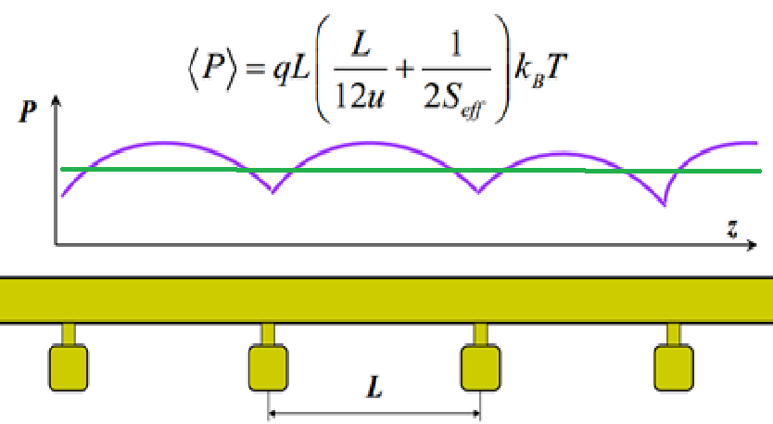
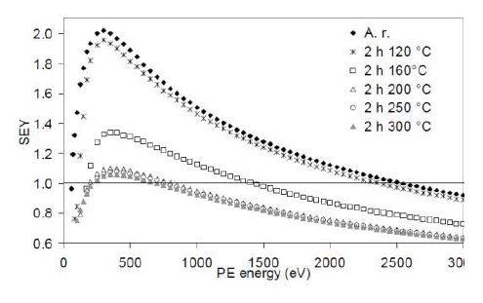
真空盒内表面镀NEG膜
NEG镀膜可以减小电子倍增和束流导致的压力不稳定性，并且提供线性抽速。
通过磁控溅射法把Ti, Zr, V, Hf 合金镀在真空盒内表面上。
NEG吸气剂膜可以在相对低的温度下激活 (例如180°C×24 小时) ，并且成功地应用到铝和铜真空盒(LHC)。
Pressure Distribution
Low SEY
NEG coating
Ion pumps
Oleg. B. Malyshev
B. Henrist, N. Hilleret, App. Surf. Sci.172(2001)95

Slide 28

NEG吸气薄膜的主要技术参数：
参数 | 设计指标 | 验收指标
吸气剂膜抽速 (L/s⋅m) | 200 | 150
真空室极限真空度 (Torr) | ≤1×10^{－10} | ≤2×10^{－10}
每段真空室整体罩检总漏率 (Torr·L/s) | ≤2×10^{－10} | ≤2×10^{－10}
真空室内表面热出气率 (Torr·L/s/cm²) | ≤1×10^{－12} | ≤1×10^{－12}
薄膜的镀膜方式为直流磁控溅射镀膜：低温、高速。
薄膜成分为Ti、Zr和V。该激活温度较低的，在
国外加速器中有大规模的运用。

Slide 29

Ti、Zr和V的比例为1:1:1 的时候（图纸白圈代表的区域），薄膜的激活温度比较低，激活温度＜200℃

Slide 30
CEPC 真空盒NEG镀膜装置
NEG镀膜系统由真空盒、阴极、螺线管及电源、涡轮分子泵机组、真空计、残余气体分析仪、放电电源、气体流量控制器和冷却装置等组成。
镀膜系统水平放置，可以镀长的真空管道（管道固定，磁铁移动）（CEPC 管道长度 6米 ）。

Slide 31
参考国内外镀膜经验，设定相关的镀膜参数
镀膜参数 | 数值 | 说明
磁场 | 0到500GS
真空盒温度 | 80到200℃
镀膜真空度 | 0.1到1.5Pa
溅射电流 | 0.1 到1A
溅射电压 | 0到500V
镀膜气体 | Kr

Slide 32

磁场强度的增加可以降低阴极电压，但较低的阴极电压会导致入射到靶材表面的离子能量也较低，在确定磁场强度时，需要将阴极电压维持在合适的范围，磁场强度通常在 200 Gs 左右。

Slide 33

螺线管磁铁放在可移动的支架上面，水平移动三次能够完成6米管道的镀膜。
磁铁也可以垂直放置。
磁铁在磁铁组的帮助下已经完成设计，厂家着手加工。

Slide 34


设计了8米的绕丝机构。
完成了长6米，直径1毫米的三根钛、锆、钒丝的绕制，没有断裂。

Slide 35

在镀膜过程中，保证均匀的靶间距（靶处于中心），是能否维持稳定放电的关键因素。
设计了波纹管直线导轨调节装置，并在实践中得到验证。
电极接头
波纹管直线导轨装置
靶

Slide 36

镀膜完成的管道，需要对其极限真空和抽速进行测试。
薄膜通过温控仪进行加热激活，对应的温度曲线如下：

Slide 37
NEG镀膜真空性能测试
在镀膜管道两侧安装两个冷阱抽除H₂以外气体。
两个小孔（2mm）可以确定测试时进气量及离子泵抽气量，也可测定系统表面放气率。
CEPC真空盒最长6米，竖直放置过高，采用水平放置。

Slide 38
薄膜测试流程如下：
激活
1、管道从镀膜系统上拆下后快速安装到测试系统，将离子泵以及真空腔进行48小时200℃烘烤，镀膜管道保持80℃。
2、系统降温至150℃，RGA 工作4小时。
3、系统继续降温至100℃，开启热规P2、P3并除气5min。
4、镀膜管道升温至180℃，每30分钟20℃。
5、未镀膜管道继续降温，4小时后降至室温，关闭分子泵机组角阀。
6、镀膜部分继续加热24小时。
7、降至室温，开始极限真空实验。
抽速测试
1、保证进气管道真空优于1×10⁻⁷Pa
2、充入一定量H2，直到P1=2~8×10⁻³ Pa
3、确保冷阱有积液。

Slide 39


NEG镀膜实验

Slide 40




NEG膜的厚度和成分测量
0 nm
10 nm
厚度约1.1μm。在成分测试中，表面刻蚀10nm，理论上排除了运输造成的污染（C含量较低也验证了这一点），但是发现O含量偏高。本次用钛锆钒丝镀膜时Ti：Zr：V=0.28 : 0.3 : 0.42

Slide 41
验收指标
真空盒极限真空度：≤2×10⁻¹⁰Torr
真空盒整体罩检总漏率：<2×10⁻¹⁰Torr•L/s
RF屏蔽波纹管弹簧指接触力为 125±25g/finger
真空盒内表面吸气剂膜抽速 : 200L/s.m

Slide 42
经费预算(设备费)
真空盒：50万元
RF屏蔽波纹管: 30万元
镀膜实验和测试系统：146万元

Slide 43
进度安排

Slide 44
总结
完成真空盒机械设计、有限元分析、工艺设计、合同签订。挤压成型的铝和铜真空盒已经到货，下一步将进行焊接工艺实验。
完成RF屏蔽波纹管调研以及工程设计，已与厂家沟通进行前期材料准备和工艺实验。
制定了6m长真空盒内表面镀NEG吸气剂膜工艺方案，利用现有设备开展了真空盒内表面镀膜实验，为长真空盒镀NEG膜打下基础。
将根据预研结果完成真空系统TDR报告。

Slide 45
谢谢！

